Slide 1
第11讲 信息检索的评价

Slide 2
一、检索评测基础
二、 查全率和查准率
三、排序评价
四、面向用户的评价

Slide 3
一、检索评测基础
信息检索系统的目标是较少消耗情况下尽快、全面返回准确的结果。
效率 (Efficiency)—可以采用通常的评价方法
时间开销
空间开销
响应速度
效果 (Effectiveness)
返回的文档中有多少相关文档
所有相关文档中返回了多少
返回得靠不靠前
其他指标
覆盖率(Coverage)
访问量
数据更新速度

Slide 4
检索评测基础: 建立在测试参考集和一定的评价测度基础之上。
测试集由一个文档集、一组信息查询实例、对应于每个信息查询实例的一组相关文档（由专家提供）所组成。
检索策略的评价
对一个给定检索策略A，对每个信息查询实例，评测由A检出的结果集合与由专家提供的相关文档集之间的相似性，量化这一指标。

Slide 5
评价的类型
实验室评价
真实环境评价
两者不同。有时，结果出入也较大。
由于在实验室封闭环境下的评价具有可重复性，目前仍是主流。

Slide 6
评价指标分类
分类1
无序检索结果的评价
查全率，查准率
有序检索结果的评价
分类2
对单个查询进行评估的指标
对多个查询进行评估的指标

Slide 7
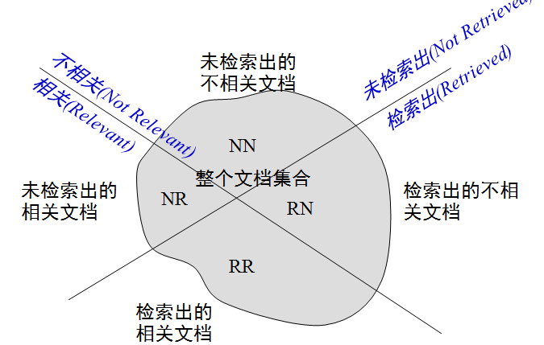
二、 查全率和查准率
无序检索结果的评价

Slide 8
1. 查准率和召回率
查准率(Precision):返回的结果中真正相关结果的比率，也称为查准率， P∈ [0,1]
召回率(Recall): 返回的相关结果数占实际相关结果总数的比率，也称为查全率，R∈ [0,1]

Slide 9
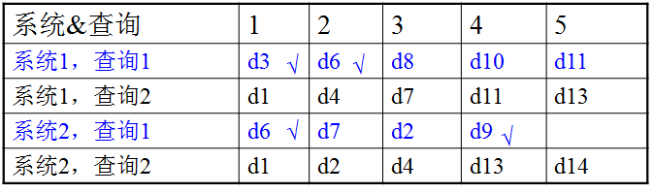

对单个查询进行评估
对于查询1的标准答案集合 {d3,d4,d6,d9}
比较系统1和系统2

Slide 10
关于召回率的计算
对于大规模语料集合，列举每个查询的所有相关文档是不可能的事情，因此，不可能准确地计算召回率
缓冲池(Pooling)方法：对多个检索系统的Top N个结果组成的集合进行人工标注，标注出的相关文档集合作为整个相关文档集合。
这种做法被验证是可行的(可以比较不同系统的相对效果)，在TREC会议中被广泛采用。
Text REtrieval Conference (TREC)，是文本检索领域人气最旺、最权威的评测会议
会议负责组织收集并向与会者提供标准的语料库（Corpus）、检索条件和问题集（Query Set）、以及评测办法（Evaluation），与会者则被要求在规定的时间内构造检索系统并提交检索结果（Runs），

Slide 11
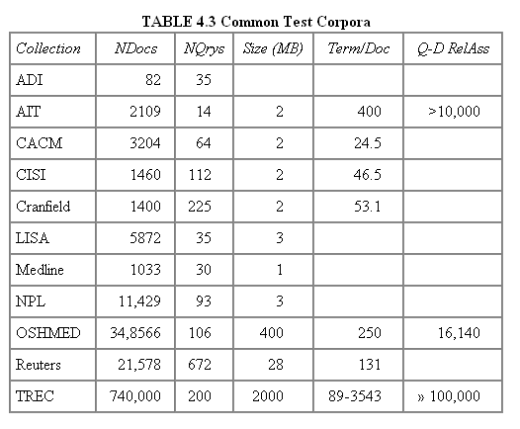
Early public test Collections (20th C)
Sec. 8.5
Typical TREC
Recent datasets: 100s of million web pages (GOV, ClueWeb, …)

Slide 12
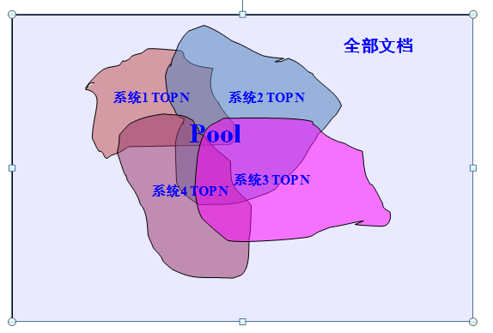
4个系统的Pooling

Slide 13
Pooling的影响
查准率：
分子分母都不变
召回率：
分子不变，
分母显然小于真实的相关文档总数，
所以计算出来的召回率大于真实的召回率。

Slide 14
精确率(Accuracy)？
机器学习性能评估指标---精确率(Accuracy), 查准率(Precision), 召回率(Recall)
分类---精确率
是所有判定中正确的比率，即被正确判定(相关→相关，不相关→不相关)的文档占总文档的百分比
accuracy = (RR+NN)/(RN + RR + NR + NN)
信息检索当中精确率为什么不可用？
为什么通常使用P、R而不使用精确率？

Slide 15
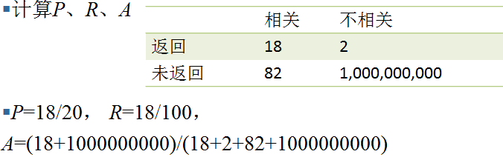
由于和查询相关的文档毕竟占文档集的极少数，所以即使什么都不返回也会得到很高的精确率
什么都不返回可能对大部分查询来说可以得到 99.99%以上的精确率

Slide 16
信息检索用户希望找到某些文档并且能够容忍结果中有一定的不相关性
返回一些即使不好的文档也比不返回任何文档强
因此，实际中常常使用P、R，而不使用精确率

Slide 17
对多个查询进行查准率评估
分类2
对单个查询进行评估的指标
对多个查询进行评估的指标
实际上，同一系统在不同查询上的结果差异往往高于不同系统在同一查询上的结果
平均
查准率直方图

Slide 18
平均
平均的求法
宏平均(Macro Average): 对每个查询求出某个指标，然后对这些指标进行算术平均
微平均(Micro Average): 将所有查询视为一个查询，将各种情况的文档总数求和，然后进行指标的计算
如：Micro Precision=(对所有查询检出的相关文档总数)/(对所有查询检出的文档总数)
宏平均对所有查询一视同仁，微平均受返回相关文档数目比较大的查询影响(宏平均保护弱者)

Slide 19
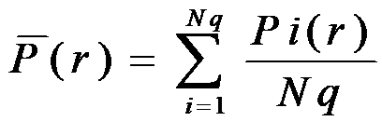
宏平均查准率
宏平均查准率
多个查询下的查准率/查全率曲线，可通过计算其平均查准率得到
Nq为查询的数量
P(r) 是指查全率为r时的平均查准率
P_{i}(r)指查全率为r时的第i个查询的查准率

Slide 20
目前平均查准/查全率的值已经成为信息检索系统的一项标准评价指标。
它能对整个结果集的质量和检索算法的适用范围进行量化评价，因此非常有效。

Slide 21
查准率直方图
用于快速比较两个检索算法的性能。
方法：在多个查询下，分别计算每一查询下的R-查准率，计算其差值，并用直方图表示。
具体地： 用RP_{A}(i)和RP_{B}(i) 分别表示使用检索算法A和检索算法B检索第i个查询时得到的R-查准率，它们之间的差值： RP_{A-B}(i)=RP_{A}(i)-RP_{B}(i)

Slide 22
查准率直方图
假设10个查询的查准率直方图。（在8个查询中检索算法A好于算法B的性能）
假设十个查询的查询直方图.

Slide 23
Ranking for query q:
d123*
d84
d56*
d6
d8
d9*
d511
d129
d187
d25*
d38
d48
d250
d113
d3*
两个指标分别度量检索效果的某个方面，忽略任何一个方面都有失偏颇。

Slide 24
关于查准率和召回率的讨论
“宁可错杀一千，不可放过一人”➔偏重召回率，忽视查准率。冤杀太多。
两个极端情况：
返回有把握的1篇，P=100%，但R极低；
全部文档都返回，R＝1，但P极低
虽然Precision和Recall都很重要，但是不同的应用、不同的用户可能会对两者的要求不一样。因此，实际应用中应该考虑这点。
有些用户希望返回的结果全一点，他有时间挑选；有些用户希望返回结果准一点，他不需要结果很全就能完成任务。
垃圾邮件过滤：宁愿漏掉一些垃圾邮件，但是尽量少将正常邮件判定成垃圾邮件。

Slide 25
两个指标分别衡量了系统的某个方面，但是也为比较带来了难度，究竟哪个系统好？
解决方法：
将两个指标融成一个指标 F值(F-measure)

Slide 26
F值(F-measure)
F值(F-measure)：召回率R和查准率P的加权调和平均值，
F1 标准则综合了精度和查全率，将两者赋予同样的重要性来考虑。F1的计算由下面的公式决定

Slide 27
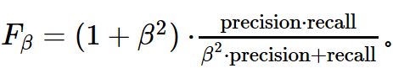
允许用户指出他更关心查准率或查全率
F_{β}：表示召回率的重要程度是查准率的β(>=0)倍
β>1更重视召回率， β<1更重视查准率
一般取等权重
β=1 称为F 1
F1 分数，是分类与信息检索中最常用的指标之一

Slide 28
调和平均值
调和平均数定义为：数值倒数的平均数的倒数。其数值恒小于算术平均数。
计算查准率p和查全率r的调和平均数作为度量指标。F的取值在[0,1]。

Slide 29
为什么使用调和平均计算F值
调和平均比较“保守”
调和平均小于算术平均和几何平均
如果采用算术平均计算F值，那么一个返回全部文档的搜索引擎的F值就不低于50%，这有些过高。
不管是P还是R，如有一个偏低，那么结果应该表现出来，即这样的情形下最终的F值应该有所惩罚
采用P和R中的最小值可能达到上述目的，但是最小值方法不平滑而且不易加权
基于调和平均计算出的F值可以看成是平滑的最小值函数

Slide 30
无序检索评价
查准率
宏平均查准率
查准率直方图
查全率
F值(F-measure)

Slide 31
使用查准率/查全率的问题
需在大规模的文档集合和查询集合上进行计算
需要人工对返回的文档进行评价
由于人的主观因素，人工评价往往不可靠
文档集合和数据来源不同，结果也不同，有严重的偏差
评价结果只适用于某个范围，很难引申到其他的范围
评价是二值的
无法体现细微的差别

Slide 32
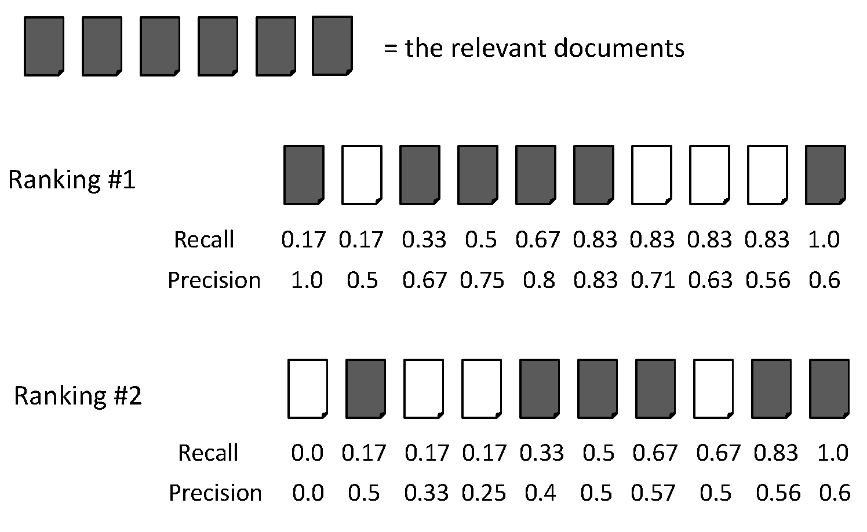
二、排序评测
P、R、F值都是基于无序集合的评价方法。
如果搜索引擎输出为有序的检索结果时，需要扩展。
解决方法：引入序的作用

Slide 33
Rank-Based Measures
2.1 Binary relevance
2.1.1 Precision@K (P@K)
2.1.2 A precision-recall curve
2.1.3 Mean Average Precision (MAP)
2.1.4 Mean Reciprocal倒数 Rank (MRR)
2.2 Multiple levels of relevance
Normalized Discounted Cumulative Gain (NDCG)

Slide 34
2.1.1 Precision@K (P@K) R-查准率
Ranking for query q:
d123*
d84
d56*
d6
d8
d9*
d511
d129
d187
d25*
d38
d48
d250
d113
d3*
计算序列中第R个位置文献的查准率。
R是指与当前查询相关的文档总数.
例子
R=10, R-查准率=4/10;
R=3, R-查准率=2/3
p@10
目前Web信息检索中最常用的测度
大量返回结果
检查网页排序算法的好坏

Slide 35
2.1.2 A precision-recall curve 查准率/查全率曲线
在查全率和查准率间进行权衡
计算F_{β}
画出查全率和查准率曲线（Precision-Recall Curve），曲线下的面积被称为AP分数（Average precision score）
Notes:
https://www.cnblogs.com/zhaokui/p/ml-metric.html

Slide 36
11个标准查全率
计算查全率分别为(0%,10%, 20%,…, 100%)下的查准率。
即利用查全率，限制一下文档数，以此计算查准率。
这种方法实质上考虑了输出元素的顺序。

Slide 37

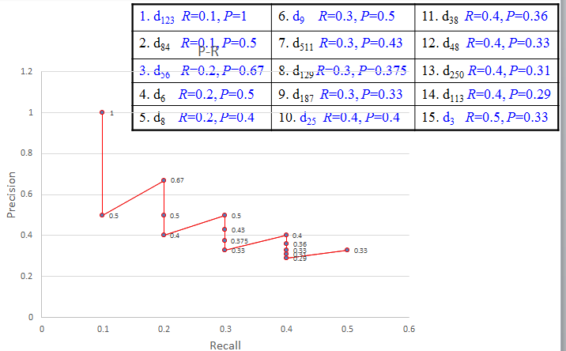

Slide 38

原始的曲线常常呈现锯齿状，这是很正常的
如果第(K+1)篇文档不相关，则查全率不变，但准确率下降，所以曲线会下降。
如果第(K+1)篇文档相关，则查全率和查准率都上升。
需要去掉锯齿，进行平滑。采用插值查准率(interpolated precision),记为p_{interp}
在查全率为r的位置的插值查准率，定义为查全率不小于r的位置上的查准率的最大值

Slide 39
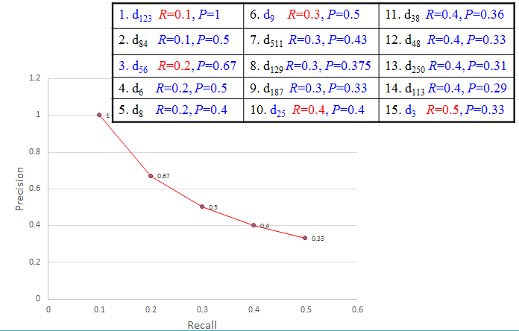

Slide 40
多个查询下进行检索算法的比较
如下为两个检索算法在多个查询下的查准率/查全率的值。
对多个查询，进行平均
第一个检索算法在低查全率下，其查准率较高。
另一个检索算法在高查全率下，其查准率较高
两个不同算法的平均查全率/查准率

Slide 41
2.1.3 Mean Average Precision (MAP)
平均查准率均值
MAP is Average Precision across multiple queries /rankings
在每个相关文档位置上查准率的平均值，被称为平均查准率 Average Precision (AP)

Slide 42

Consider rank position of each relevant doc
K₁, K₂, … K_{R}
Compute Precision@K for each K₁, K₂, … K_{R}
Average precision = average of P@K
Ex: has AvgPrec of

Slide 43
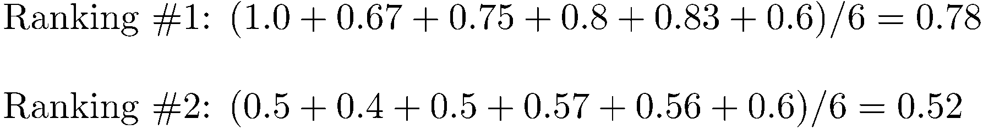
Average Precision

Slide 44
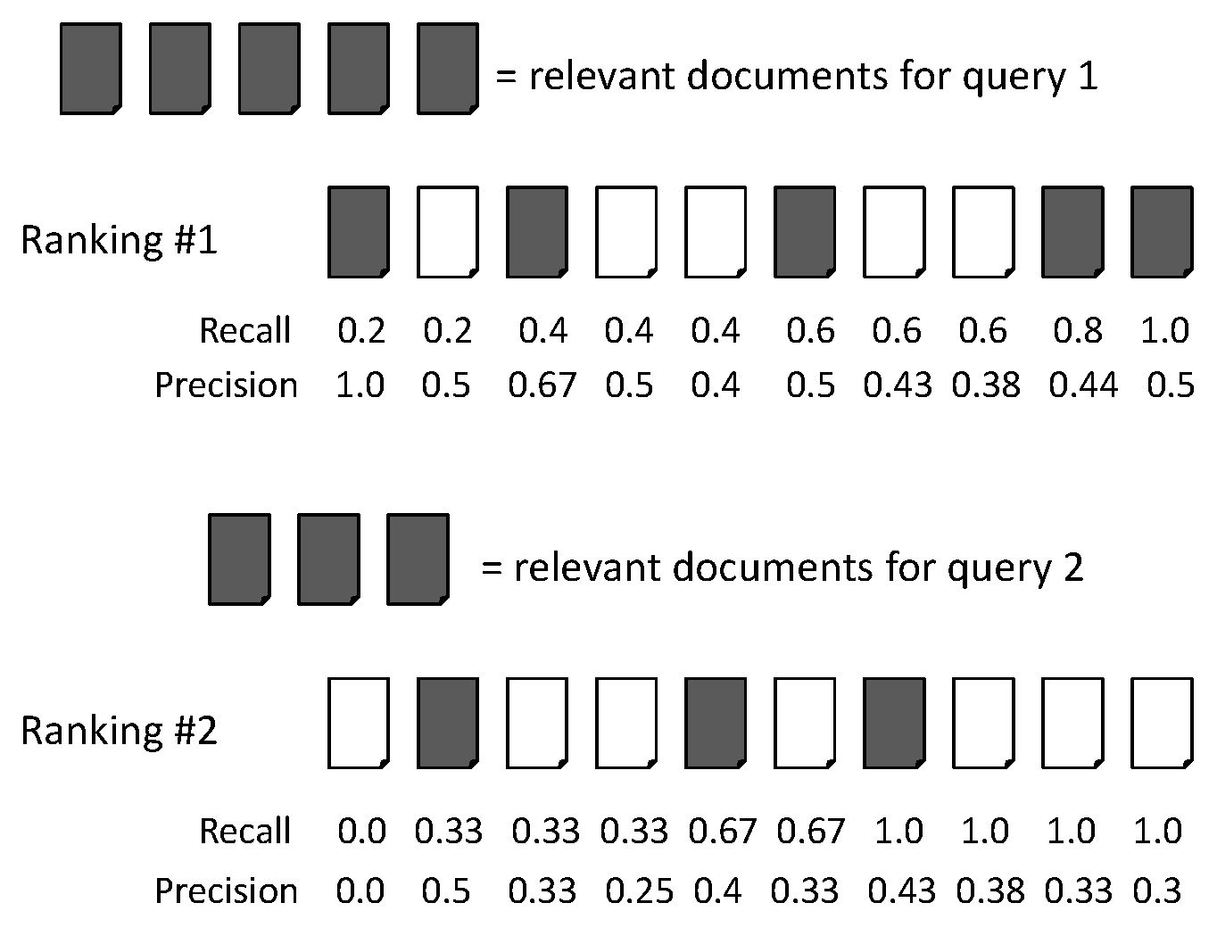
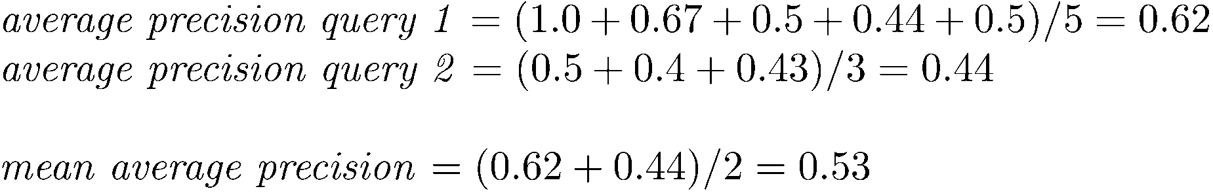
MAP

Slide 45
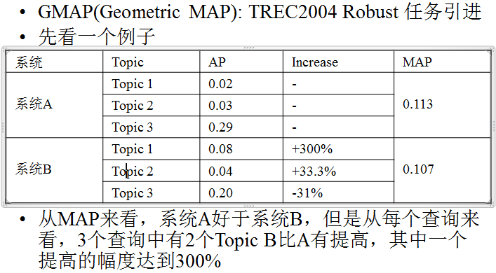
GMAP 几何平均查准率

Slide 46
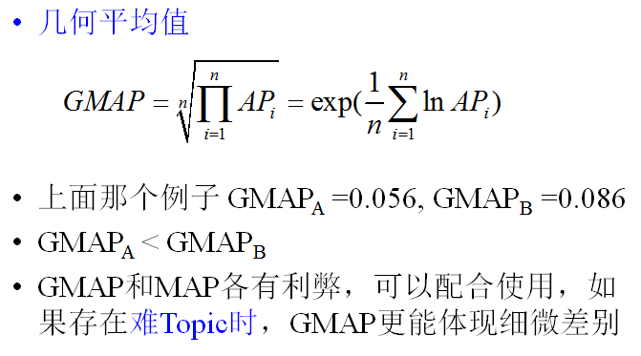

Slide 47
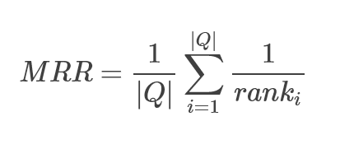
2.1.4 MRR(Mean Reciprocal Rank)：
reciprocal rank是指，第一个正确答案的排名的倒数。
MRR是指多个查询语句的排名倒数的均值

Slide 48
2.2 NDCG
NDCG ：一种总体观察检索排序效果的方法，利用检索序列加和的思路来衡量。
假设
在Google上搜索一个词，然后得到5个结果
对这些结果进行3个等级的区分：Good（好）、Fair（一般）、Bad（差），然后赋予他们分值分别为3、2、1，
假定通过逐条打分后，得到这5个结果的分值分别为3、2 、1 、3、 2。

Slide 49
两个假设
应该把按相关度由大到小的顺序排序
相关度大的文档比相关度小的文档对用户来说应该更重要）,相关度大小可以 >1

Slide 50
Cumulative Gain 累积增益
Cumulative Gain (CG) ：位于位置1 到p 的检索结果的相关度之和。
rel_{i} 表示第 i 个文档与查询语句的相关度。
特点：未考虑位置，即前p项中两文档交换不影响计算结果。 DCG 则希望改变这个特性。

Slide 51
Discounted 折扣 Cumulative Gain
基本思想，若搜索算法把相关度高的文档排在后面，则应该给予惩罚。一般用log 函数表示这种惩罚。DCG 的计算如下：
i越大，位置越靠后，分母越大， 该值权重越小

Slide 52
另一种计算公式为：更强调前面的文档重要性。
The function is equivalent to the previous DCG function when the relevance values of documents are binary, i.e., rel_{i} ∈{0,1}.

Slide 53
Normalizing DCG
NDCG (Normalized discounted cumulative gain)
显然，检索结果和具体查询有关，和序列的长度有关。为了规范化，我们把检索结果进行从大到小排序得到理想的输出序列。在这个理想的序列上计算DCG, 得到在位置p 的ideal DCG（IDCG) 。具体计算为：

Slide 54
四、面向用户的测度方法
相关性是一个主观的概念，不同的用户有不同的看法。
为此，可以采用面向用户的测度方法。
覆盖率
新颖性
多样性

Slide 55
覆盖率(coverage)：实际检出的相关文档中，用户已知的相关文档所占的比例。原理如同查全率。区别是分母是用户自己的估计，而不是公认的数据。
假定用户已知的相关文档集合为U，检索结果和U的交集为R_{u}，
则可以定义覆盖率(Coverage) C=|R_{u}|/|U|，表示系统找到的用户已知的相关文档比例。

Slide 56
新颖率(novelty)： 检出的相关文档中，用户未知的相关文档所占的比例。
假定检索结果中返回一些用户以前未知的相关文档R_{k}，
则可以定义出新颖率(Novelty Ratio)
N=|R_{k}|/(|R_{u}|+|R_{k}|)，
表示系统返回的新相关文档的比例。

Slide 57
检索结果的多样性（diversity）

Slide 58
目前约有17%的文档是语义上非常相似或近似copy.
目前信息检索的相似性只考虑query 与document之间的相似性，而没有考虑收集到文档之间的相似度。使得近似copy的文档输出在一起。

Slide 59
对文本文档检索的多样性
rerank
可以把文档按不同的主题分簇组织，输出结果从每簇当中均选；
按文档的元数据特征，如时间、长短，地域等进行选择
对收集的文档集合进行clean，去除太相似或copy的文档
特征太相似的只保存一个
代价

